Slide 1
SPORTOVÁNÍ BEZ BARIÉR 2019 II Dotační neinvestiční program
Ministerstvo školství, mládeže a tělovýchovy
Karmelitská 529/5, Malá Strana, 118 12 Praha 1 • tel.: +420 234 811 111
msmt@msmt.cz • www.msmt.cz

Slide 2
Dotační neinvestiční program státní podpory
SPORTOVÁNÍ BEZ BARIÉR 2019
Program
Představení výzev
Systém is-sport
Dotazy

Slide 3
Dotační neinvestiční program státní podpory
SPORTOVÁNÍ BEZ BARIÉR 2019
Výzva 1: Sportovní reprezentace ZPS
Výzva 2: PODPORA SPORTOVNÍCH SPOLKŮ ZPS S CELOSTÁTNÍ PŮSOBNOSTÍ (pro specifický druh zdravotního postižení sportovců nebo pro specifický druh sportu pro ZPS).
Výzva 3: Podpora SK a TJ ZPS
Výzva 4: Významné sportovní a další sportovní akce ZPS

Slide 4
Oprávnění žadatelé:
Výzvy | 1 | 2 | 3 | 4
Sportovní svazy | ano | ne | ne | ano
Sportovní svazy ZPS | ano | ano | ano | ano
Sportovní asociace ZPS | ano | ano | ano | ano
SK a TJ | ne | ne | ano | ano
SK a TJ ZPS | ne | ne | ano | ano
Český paralympijský výbor | ne | ne | ne | ano
České hnutí speciálních olympiád | ne | ano | ano | ano

Slide 5
Účel dotace:
Rok 2019, 2018
Podpora sportovních projektů na podporu zdravotně postižených sportovců
Rok 2017
Dotace na sportovní činnost

Slide 6
Projekt:
Název
Cíl
Popis cílové skupiny
Obsah
- záměr, zdůvodnění, případná rizika
- výchozí situace a připravenost
Měřitelnost dosažení cíle (počet podpořených sportovců, organizovaných závodů apod.)
Období realizace
Rozpočet

Slide 7
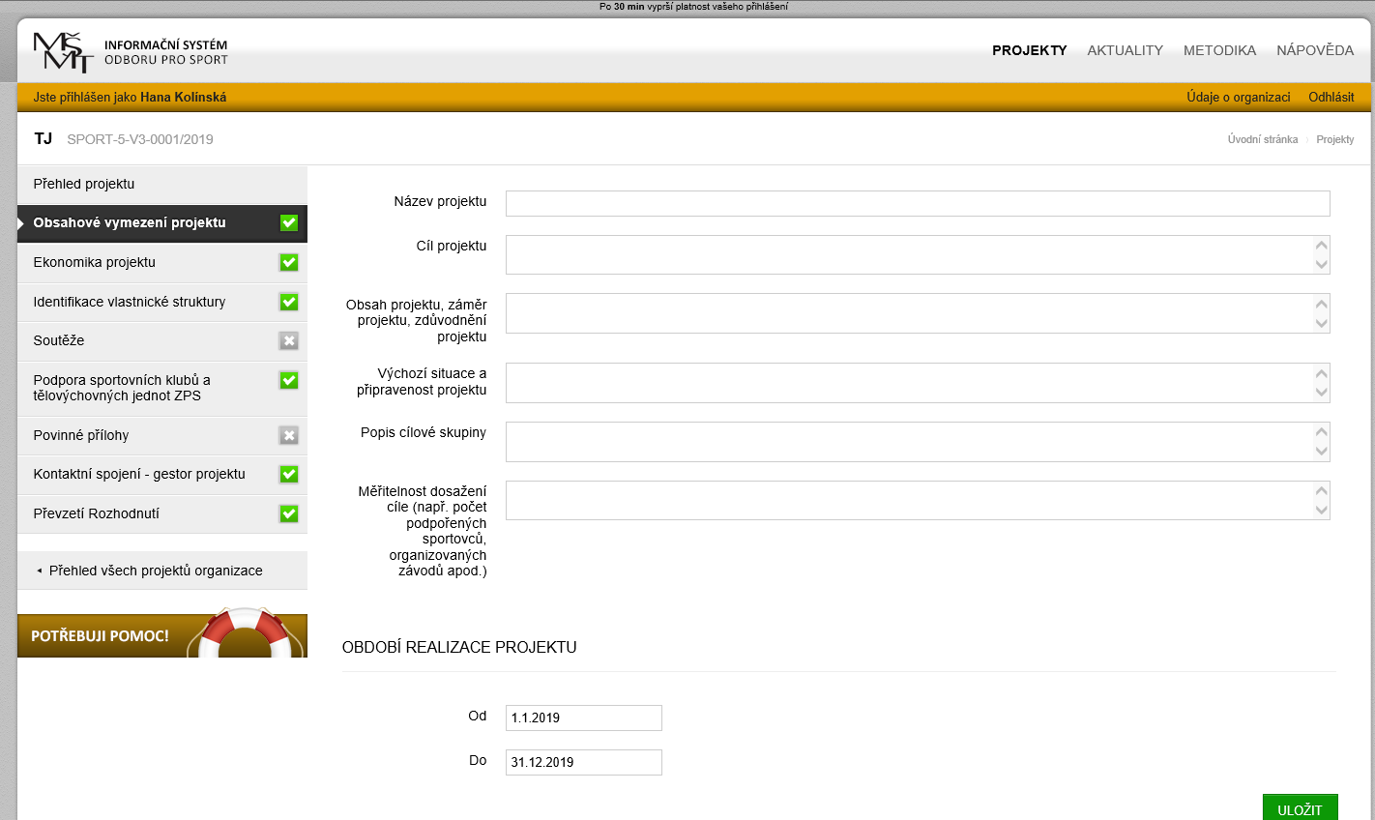
Projekt

Slide 8
Rozpočet
Požadavky I:
provázanost s aktivitami projektu
transparentnost
efektivní, účelně vynaložený, hospodárný

Slide 9
Rozpočet
Požadavky II:
průzkum trhu = porovnání cenových nabídek
mzdové náklady s jasně definovanou pracovní náplní, evidencí pracovní/odpracované doby - včetně OSVČ
pozor na zisky a dvojí financování (startovné, příspěvky na účast sportovce ze strany pořadatele)

Slide 10
Výzva 1: SPORTOVNÍ REPREZENTACE ZPS
Náležitosti žádosti:
Rozpis rozpočtu – tabulka k vyplnění
Seznam reprezentantů- tabulka k vyplnění
1 reprezentant = 1 výsledek
k příloze č. 2 je nutné doložit i výsledkovou listinu (1 soubor všech aktuálních částí)
bod 6.3 výzvy č. 1: Žadatel má ke dni podání žádosti s reprezentantem sepsanou reprezentační smlouvu na rok 2019, kdy nedílnou součástí smlouvy je plán sportovních aktivit podpořených z Výzvy s vyčísleným rozpočtem. Plán sportovních aktivit lze aktualizovat v návaznosti na výši schválené dotace, a to před vydáním rozhodnutí o poskytnutí dotace.
3. Popis projektu, čestné prohlášení, doklad o vedení
účtu

Slide 11
Výzva 1: SPORTOVNÍ REPREZENTACE ZPS
Náležitosti žádosti:
Rozpis rozpočtu – tabulka k vyplnění
Limity:
Osobní náklady: max. 50 000 Kč HM/os/úvazek
- osobní realizační tým: max. 45% dotace
- reprezentační realizační tým: max. 10 % dotace
Hmotný majetek: max. do 30% dotace
Nehmotný majetek: max. do 10% dotace

Slide 12
Výzva 1: SPORTOVNÍ REPREZENTACE ZPS (příloha č.2)
Reprezentace A - jednotlivci:
v roce 2017 nebo v roce 2018 se umístili v 1. polovině startovacího pole maximálně do 6. místa na PH, DH, GG a MS při minimálním počtu 6 závodníků alespoň z 5 států;
ve sportovních disciplínách, které jsou shodně pro mentálně postižené sportovce na programu PH a zároveň GG, je směrodatný pouze výsledek z PH nebo MS;
za poslední dva kalendářní roky se aktivně zúčastnili v každém jednotlivém roce minimálně čtyř oficiálních soutěží, z čehož alespoň dvě byly minimálně na evropské úrovni a dvě soutěže alespoň na republikové úrovni, soutěže byly součástí oficiálního kalendáře národní nebo mezinárodní sportovní autority;
všechny podmínky uvedené platí současně pro jednu sportovní disciplínu a klasifikační skupinu dle zdravotního postižení.

Slide 13
Výzva 1: SPORTOVNÍ REPREZENTACE ZPS
Reprezentace A:
Reprezentace A1 - za umístění na 1. až 3. místě paušální částka 500 000 Kč.
Reprezentace A2 - za umístění na 4. až 6. místě paušální částka 350 000 Kč.

Slide 14
Výzva 1: SPORTOVNÍ REPREZENTACE ZPS
Reprezentace B - jednotlivci:
Reprezentanti splňující následující podmínky:
nesplňují kritéria stanovená pro Reprezentaci A
v roce 2015, 2016, 2017, 2018 se umístili v 1. polovině startovacího pole maximálně do 8. místa na PH, DH, GG, MS, ME a dalších soutěžích světové nebo evropské úrovně a za účasti alespoň 6 závodníků alespoň z 5 států ve sportovní disciplíně pro jednu klasifikační skupinu dle zdravotního postižení;
nezapočítává se celkové umístění SP, ranking závodníků, apod. (pokud není jediným výsledkem)
za poslední dva kalendářní roky se aktivně zúčastnili v každém jednotlivém roce minimálně čtyř oficiálních soutěží, z čehož alespoň dvě byly alespoň na evropské úrovni a dvě na republikové úrovni, soutěže byly součástí oficiálního kalendáře národní nebo mezinárodní sportovní autority;
všechny podmínky platí současně.

Slide 15
Výzva 1: SPORTOVNÍ REPREZENTACE ZPS
Reprezentace C - jednotlivci:
Reprezentanti splňující následující podmínky:
nesplňují kritéria stanovená pro Reprezentaci A nebo Reprezentaci B;
v roce 2015, 2016, 2017, 2018 se umístili maximálně do 3. místa v soutěžích světové nebo evropské úrovně, kdy toto umístění není na posledním místě ve sportovní disciplíně pro jednu klasifikační skupinu dle zdravotního postižení;
nezapočítává se celkové umístění SP, ranking závodníků apod.;
za poslední dva kalendářní roky se aktivně zúčastnili v každém kalendářním roce minimálně čtyř oficiálních soutěží, z čehož alespoň jedna soutěž byla minimálně na evropské úrovni a tři alespoň na republikové úrovni, tedy soutěže byly součástí oficiálního kalendáře národní nebo mezinárodní autority.

Slide 16
Výzva 1: SPORTOVNÍ REPREZENTACE ZPS
Reprezentace D - týmy:
Reprezentanti - týmy v kolektivních sportech, kteří se: v letech 2017 a 2018 účastnily minimálně evropských soutěží (liga, turnaje, kvalifikace apod.). - nutno popsat v popisu projektu
Seznam reprezentantů obsahuje jména sportovců za rok 2018 (2017), členy týmu lze v průběhu roku 2019 obměňovat

Slide 17
Výzva 1: SPORTOVNÍ REPREZENTACE ZPS
Kontrolní mechanismy:
Vyúčtování poskytnuté dotace
Průběžná kontrola
2 ) Kontrola na místě:
Smlouvy s reprezentanty
Podklady k vyúčtování a dodržování smlouvy
Účetní doklady, směrnice a další podklady vztahující se k dotaci ( objednávky, „cenový mix“, transparentní poptávka dodavatelů)

Slide 18
Výzva 1: SPORTOVNÍ REPREZENTACE ZPS
Pozn.:
Plán aktivit
Povinná účast na MR, evropských a světových soutěžích pořádaných na území ČR bez ohledu na pořadatele

Slide 19
Výzva 2: Podpora sportovních spolků s celostátní působností pro ZPS
Oprávněný žadatel: Spolek – střešní organizace s celostátní působností v oblasti sportu pro specifický druh zdravotního postižení sportovců nebo specifický druh sportu pro ZPS
a) působící na základě mezinárodní autority,
b) působící ke dni podání žádosti o dotaci alespoň 2 roky na území ČR,
c) jehož členy jsou sportovní svazy nebo sportovní kluby (dále jen „SK“) a Tělovýchovné jednoty (dále jen „TJ“) působící pro specifický druh zdravotního postižení sportovců nebo pro specifický druh sportu ZPS

Slide 20
Výva 2: Podpora sportovních spolků s celostátní působností pro ZPS
VÝPOČET výše dotace z pěti kritérií (vše příloha č.6)
S = A + B + C+ D + E +F
Kritérium A: Počet reprezentantů, kteří jsou podpořeni v rámci podprogramu A reprezentace, a kterým žadatel zabezpečuje administrativní servis.
Kritérium B: Počet sportovních odvětví řízených žadatelem
paralympijské sporty
další sporty

Slide 21
Výzva č.2 : Podpora sportovních spolků s celostátní působností pro ZPS
Kritérium C: Počet SK/TJ spolčených v jednotlivých sportovních svazech-ZPS
(kontrola údajů v rámci podprogramu C)
Kritérium D: Počet krajů, ve kterých žadatel působí prostřednictvím spolčených SK/TJ
Kritérium E: Počet zorganizovaných soutěží za rok 2018
Bodové hodnocení:
Celorepublikové soutěže | 1 bod
Mezinárodní soutěže (ME,EP, EL) | 2 body
Mezinárodní soutěže (MS, SP) | 3 body

Slide 22
Výzva č.2 : Podpora sportovních spolků s celostátní působností pro ZPS
Kritérium F: Organizování národních a mistrovských sportovních soutěží
Sportovní soutěže budou otevřené všem ZPS organizovaným v jakékoliv organizaci organizující daný druh sportu pro ZPS, tedy i pro nečleny pořádajícího svazu.
K žádosti je předložen dílčí rozpočet zahrnující pouze předpokládané náklady na organizování národních a mistrovských sportovních soutěží pro ZPS.
Osobní náklady, které jsou součástí rozpočtu, nepřesahují 30 % požadované dotace na organizování národních a mistrovských akcí.

Slide 23
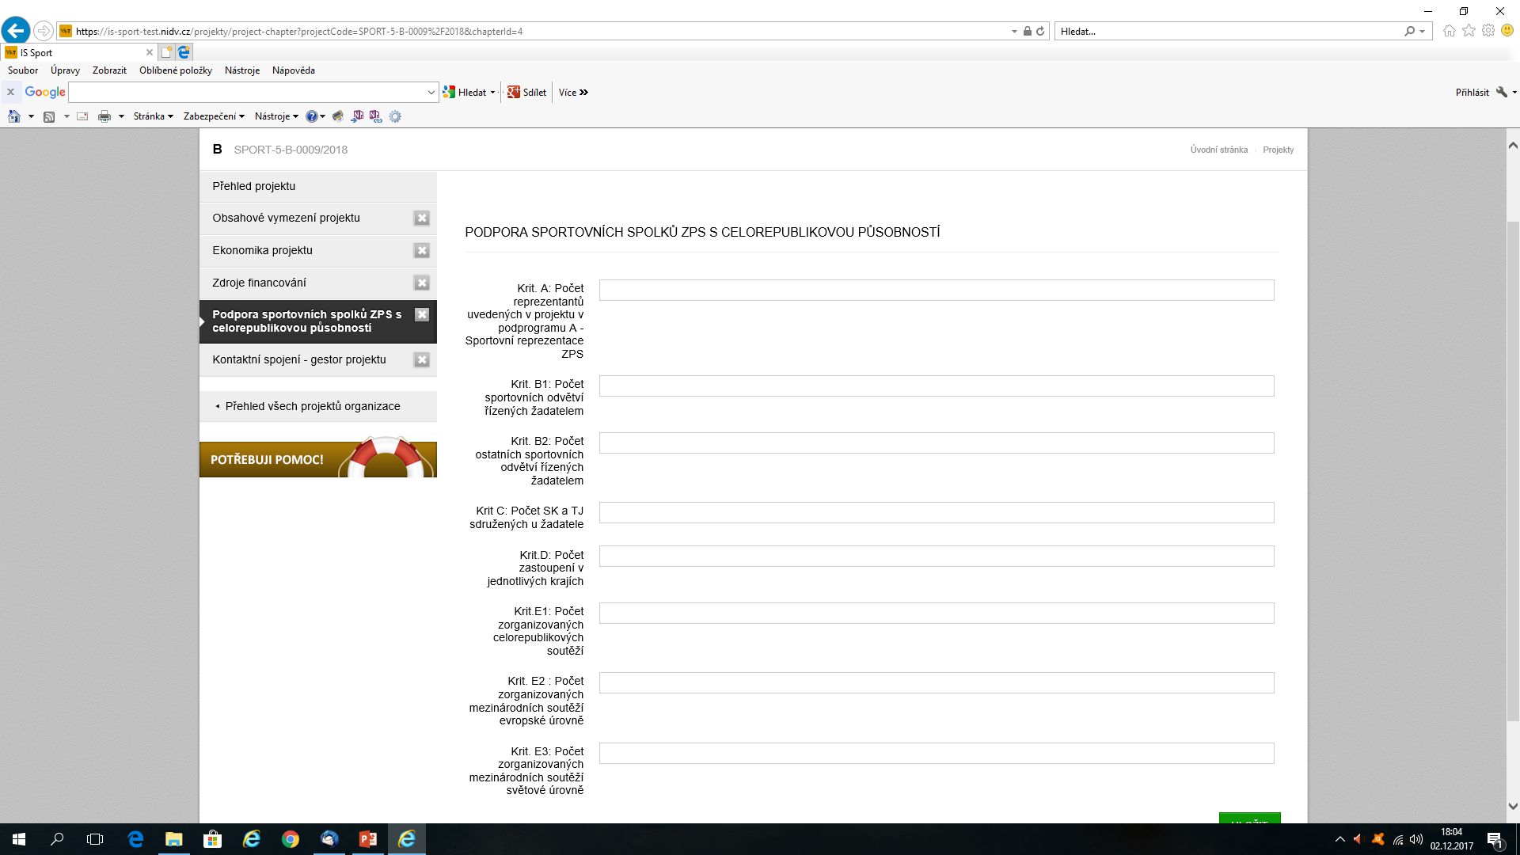
Výzva č.2 : Podpora sportovních spolků s celostátní působností pro ZPS

Slide 24
Výzva č. 2: Podpora sportovních spolků s celostátní působností pro ZPS
Výpočet dotace – krit. F
Na základě „podžádosti“ v systému is-sport + rozpočet
Dle bodové tabulky uvedené ve výzvě v čl. 10.5.6

Slide 25
Výzva č.2: Podpora sportovních spolků s celostátní působností pro ZPS
Kritérium F
Organizování národních a mistrovských sportovních soutěží pro ZPS
Mezinárodní závody, které nejsou součástí oficiálního kalendáře příslušné sportovní mezinárodní autority | 4
Otevřené mistrovství republiky | 3
Mistrovství republiky | 2
Jiné celorepublikové akce | 1
Historie pořádání - nový závod, turnaj | 1
Historie pořádání - alespoň 3. ročník | 2
Historie pořádání - alespoň 5. ročník | 3
Historie pořádání - alespoň 10. ročník | 4
Pořádání 1 závodu, turnaje, soutěže apod. | 2
Pořádání více závodů alespoň 3 ligové soutěže, turnaje, závody apod. | 4
Pořádání více závodů více jak 3 ligové soutěže, turnaje, závody | 6
Závody, soutěže, turnaje pořádané společně alespoň pro dva typy handicapů dle klasického rozdělení mezinárodních „vadových“ autorit | 2
Závody, soutěže, turnaje pořádané společně pro více jak dva typy handicapů dle klasického rozdělení mezinárodních „vadových“ autorit | 4

Slide 26
Výzva č.2: Podpora sportovních spolků s celostátní působností pro ZPS
Využití dotace z krit. F:
Pouze organizování závodů uvedených v žádosti
Sportovní soutěže musí být otevřené všem organizovaným ZPS
Osobní náklady max. do výše 30% rozpočtu akce/akcí

Slide 27
Výzva č.2: Podpora sportovních spolků s celostátní působností pro ZPS
Využití dotace z krit. F:
Pouze organizování závodů uvedených v žádosti
Sportovní soutěže musí být otevřené všem organizovaným ZPS
Osobní náklady max. do výše 30% rozpočtu akce/akcí

Slide 28
Výzva č.2 : Podpora sportovních spolků s celostátní působností pro ZPS
Kontrolní mechanismy:
Provázanost na žadatele do Podprogramu C
Vyúčtování poskytnuté dotace
Průběžná kontrola
Kontrola na místě:
Podklady k vyúčtování
Účetní doklady, směrnice a další podklady vztahující se k dotaci (přihlášky na závody, objednávky ubytování, dopravy, prezenční listiny apod.)

Slide 29
Výzva č.3 : Podpora sportovních klubů a tělovýchovných jednot ZPS
Oprávněným žadatelem je:
Spolek s předmětem činnosti v oblasti sportu, tedy SK/TJ regionální úrovně působící pro ZPS nebo působící pro specifický druh sportu, v jehož působnosti je také inkluze ZPS v daném sportu
V případě individuálního členství vykazovaného sportovce ve spolku s celorepublikovou působností, bude oprávněným žadatelem také tento spolek, a to pouze v případě, že sportovec není vykazován jiným žadatelem (SK/TJ).

Slide 30
Výzva č.3 : Podpora sportovních klubů a tělovýchovných jednot ZPS
Využití dotace:
Veškerá činnost SK/TJ vymezená účelovým určením včetně podpory talentovaných sportovců, případně reprezentanta – člena SK/TJ
Platby střešnímu svazu
- členské příspěvky dané jasným klíčem
- spolufinancování společných aktivit

Slide 31
Výzva č.4 : Významné a další sportovní akce ZPS
Podpora účasti ZPS na PH, DH, GG a SO žadatelé: ČPV, ČHSO, ČSNS, ČSMPS
B) Podpora organizování závodů pro ZPS typu MS, SP, ME, EP z pověření mezinárodní střešní organizace pro ZPS nebo pro daný druh sportu.
Přiznaná výše podpory nemůže být nižší než 100 000 Kč.
Přiznaná výše podpory může být maximálně v rozsahu 70 % schváleného rozpočtu (min. celkový rozpočet 143 000 Kč)

Slide 32
Výzva č.4 : Významné a další sportovní akce ZPS
Předpoklad úspěchu:
Výborně sepsaný projekt
Dobře nastavený rozpočet

Slide 33
Výzva č.4 : Významné a další sportovní akce ZPS
Hodnocení:
Tab. 1 Kontrola přiměřenosti a provázanosti rozpočtových položek ve vztahu k VSA (min. 3 body)
rozpočet je zcela přiměřený, ceny lze považovat za obvyklé, položky rozpočtu jsou s jednotlivými aktivitami žádosti provázané, zdůvodněné, umožňující spolehlivě posoudit hospodárnost nákladů a není navrhována žádná úprava rozpočtu | 5
rozpočet je až na případné drobné podmínky přiměřený, omezeně se vyskytují položky, které nejsou přímo zdůvodněné v popisu realizace žádosti, je navrhována úprava jen malého rozsahu orientačně do 5 % celkové výše rozpočtu | 4
rozpočet je mírně nadhodnocen či podhodnocen, vyskytují se položky, které nejsou jasně a dobře zdůvodněné. Je navrženo krácení (orientačně nad 5 do 25 % celkové výše rozpočtu). | 3
rozpočet je nadhodnocen či podhodnocen, ve větší míře se vyskytují položky, které nejsou zdůvodněné, je navrženo citelné krácení (orientačně nad 25 do 40 % celkové výše rozpočtu). | 2
rozpočet je zásadně nadhodnocen či podhodnocen, provázanost rozpočtu s aktivitami není přesvědčivá/nelze ji jednoznačně identifikovat | 1
rozpočet je zcela nepřiměřený, nedostatečně a nesrozumitelně navržen, chybí provázanost, je nepřehledný | 0

Slide 34
Výzva č.4 : Významné a další sportovní akce ZPS
Hodnocení:
Tab. 2 Kontrola věcné správnosti rozpočtu ve vztahu k VSA (min. 3 body)
rozpočet je zcela v souladu s rozsahem a cíli projektu | 5
rozpočet obsahuje výdaje, které nejsou nezbytné pro realizaci projektu, tyto je možné z rozpočtu vyřadit na základě výhrady obou hodnotitelů (orientačně do 10 % celkové výše rozpočtu) | 4
rozpočet obsahuje výdaje, které nejsou nezbytné pro realizaci projektu, tyto je možné z rozpočtu vyřadit na základě výhrady obou hodnotitelů (orientačně do 25 % celkové výše rozpočtu) | 3
rozpočet obsahuje výdaje, které nejsou nezbytné pro realizaci projektu, tyto je možné z rozpočtu vyřadit na základě výhrady obou hodnotitelů (orientačně více jak 25 % a do 50 % celkové výše rozpočtu) | 2
rozpočet obsahuje výdaje, které nejsou nezbytné pro realizaci projektu, tyto je možné z rozpočtu vyřadit na základě výhrady obou hodnotitelů (orientačně více jak 50 % a do 75 % celkové výše rozpočtu | 1
rozpočet obsahuje výdaje, které nejsou nezbytné pro realizaci projektu, tyto je možné z rozpočtu vyřadit na základě výhrady obou hodnotitelů (orientačně více jak 75% celkové výše rozpočtu) | 0

Slide 35
Výzva č.4 : Významné a další sportovní akce ZPS
Hodnocení:
Žádosti, které obdržely alespoň minimální počet bodů dle kritérií uvedených v předchozích tabulkách:
Kategorie B
Mistrovství světa, Světový pohár a další podobné soutěže | 2
Mistrovství Evropy, Evropský pohár a další podobné soutěže | 1

Slide 36
SPORTOVÁNÍ BEZ BARIÉR ZPS
Kontakt:
Mgr. Hana Kolínská
Tel: 234 812 713
E-mail: Hana.Kolinska@msmt.cz

Slide 37
SPORTOVÁNÍ BEZ BARIÉR ZPS
Systém is-sport
PROSTOR PRO VAŠE DOTAZY

Slide 38
SPORTOVÁNÍ BEZ BARIÉR ZPS
DĚKUJI ZA POZORNOST

